Slide 1
Proses & Manajemen Proses

Slide 2
KONSEP PROSES
Proses adalah program yang sedang dieksekusi.
Setiap kali menggunakan utilitas sistem atau program aplikasi dari shell, satu atau lebih proses ”child” akan dibuat oleh shell sesuai perintah yang diberikan.
Setiap kali instruksi diberikan pada Linux shell, maka kernel akan menciptakan sebuah proses-id.
Proses ini disebut juga dengan terminology Unix sebagai sebuah Job.
Proses Id (PID) dimulai dari 0, yaitu proses INIT, kemudian diikuti oleh proses berikutnya (terdaftar pada /etc/inittab).

Slide 3
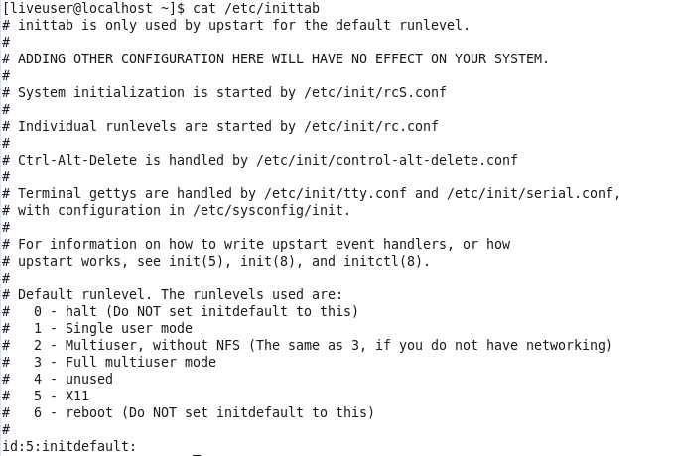
/etc/inittab

Slide 4
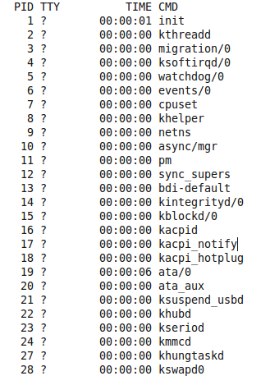
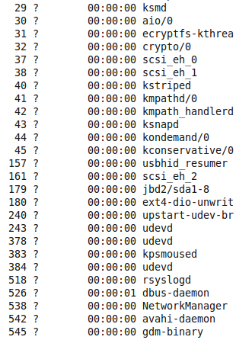

Slide 5
Beberapa tipe proses:
Foreground
Proses yang diciptakan oleh pemakai langsung pada terminal (interaktif, dialog).
Contoh:
$ ls
$ cat file1.txt
$ file index.html

Slide 6
Beberapa tipe proses:
Batch
Proses yang dikumpulkan dan dijalankan secara sekuensial (satu persatu). Prose Batch tidak diasosiasikan (berinteraksi) dengan terminal.
Contoh:
$ vi prog01.sh
#!/bin/sh
V1=poltek
V2=’:’
V3=elektronika
echo “Pemrograman shell”
echo $V1$V2$V3
V3=ITS
echo $V1$V2 di $V3

Slide 7
Beberapa tipe proses:
Daemon
Proses yang menunggu permintaan (request) dari proses lainnya dan menjalankan tugas sesuai dengan permintaan tersebut. Bila tidak ada request, maka program ini akan berada dalam kondisi “idle” dan tidak menggunakan waktu hitung CPU. Umumnya nama proses daemon di UNIX berakhiran d, misalnya inetd, named, popd dll

Slide 8
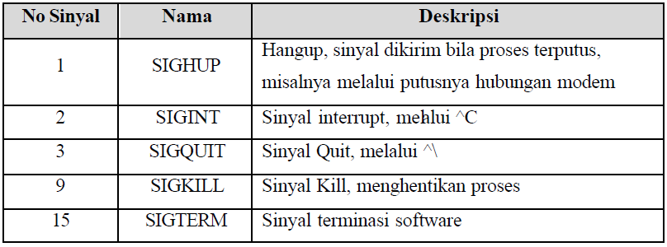
SINYAL
Proses dapat mengirim dan menerima sinyal dari dan ke proses lainnya.
Nomor sinyal : 1 s/d maksimum nomor sinyal yang didefinisikan system.
Standar nomor sinyal yang terpenting adalah :

Slide 9
MENGIRIM SINYAL
Mengirim sinyal adalah satu alat komunikasi antar proses, yaitu memberitahukan proses yang sedang berjalan bahwa ada sesuatu yang harus dikendalikan.
Berdasarkan sinyal yang dikirim ini maka proses dapat bereaksi dan administrator/programmer dapat menentukan reaksi tersebut.
Mengirim sinyal menggunakan instruksi
kill [-nomor sinyal] PID
Sebelum mengirim sinyal, PID proses yang akan dikirim harus diketahui terlebih dahulu.

Slide 10
MENGONTROL PROSES PADA SHELL
Shell menyediakan fasilitas job control yang memungkinkan mengontrol beberapa job atau proses yang sedang berjalan pada waktu yang sama.
Misalnya bila melakukan pengeditan file teks dan ingin melakukan interrupt pengeditan untuk mengerjakan hal lainnya. Bila selesai, dapat kembali (switch) ke editor dan melakukan pengeditan file teks kembali.

Slide 11
MENGONTROL PROSES PADA SHELL
Job bekerja pada foreground atau background.
Job pada foreground hanya diperuntukkan untuk satu job pada satu waktu. Job pada foreground akan mengontrol shell - menerima input dari keyboard dan mengirim output ke layar.
Job pada background tidak menerima input dari terminal, biasanya berjalan tanpa memerlukan interaksi.

Slide 12
MENGONTROL PROSES PADA SHELL
Job pada foreground kemungkinan dihentikan sementara (suspend), dengan menekan [Ctrl-Z].
Job yang dihentikan sementara dapat dijalankan kembali pada foreground atau background sesuai keperluan dengan menekan ”fg” atau ”bg ”.
Sebagai catatan, menghentikan job sementara sangat berbeda dengan melakuakan interrupt job (biasanya menggunakan [Ctrl-C]), dimana job yang diinterrup akan dimatikan secara permanen dan tidak dapat dijalankan lagi.

Slide 13
MENGONTROL PROSES LAIN
Perintah ps dapat digunakan untuk menunjukkan semua proses yang sedang berjalan pada mesin (bukan hanya proses pada shell saat ini) dengan format :
ps –fae atau
ps –aux

Slide 14
MENGONTROL PROSES LAIN
Beberapa versi UNIX mempunyai utilitas sistem yang disebut top yang menyediakan cara interaktif untuk memonitor aktifitas sistem. Statistik secara detail dengan proses yang berjalan ditampilkan dan secara terus-menerus di-refresh.
Proses ditampilkan secara terurut dari utilitas CPU. Kunci yang berguna pada top adalah
s – set update frequency
u – display proses dari satu user
k – kill proses (dengan PID)
q – quit
Utilitas untuk melakukan pengontrolan proses dapat ditemukan pada sistem UNIX adalah perintah killall. Perintah ini akan menghentikan proses sesuai PID atau job number proses.

